Slide 1
ĐỒ ÁN MÔN HỌC ADY201c • PHÂN TÍCH DỮ LIỆU NGÂN HÀNG
Dự đoán Khách hàng Rời bỏ Thẻ Tín dụng
Quy trình khép kín: Làm sạch Dữ liệu • Khám phá EDA • Chấm điểm SQL • Mô hình Random Forest
10.127
23 → 9
91,38%
Hồ sơ khách hàng sạch
Đặc trưng hành vi chọn lọc
Độ nhạy Recall bắt rời bỏ

Slide 2



01 • HIỂU BÀI TOÁN NGHIỆP VỤ
Bối cảnh & Mục tiêu Nghiệp vụ
Bài toán Giữ chân
Dữ liệu BankChurners
Mục tiêu Hệ thống
Giữ khách cũ rẻ hơn tìm mới.
10.127 khách hàng với 23 biến.
Cảnh báo sớm bằng Random Forest.

Slide 3
02 • TIỀN XỬ LÝ & LÀM SẠCH DỮ LIỆU
Quy trình 4 Bước Làm sạch Dữ liệu
01
02
03
04
Kiểm toán Toàn diện
Chống Rò rỉ Dữ liệu
Mã hóa Nhị phân
Bảo toàn Thực tế
0 dòng trùng và 0 ô trống NaN.
Xóa 2 cột Naive Bayes dư thừa.
Chuyển Attrition_Flag sang int8.
Giữ 30,08% Unknown và khách VIP.

Slide 4
02 • KIỂM ĐỊNH LOGIC & ĐỐI CHIẾU
Kiểm tra Nghiệp vụ Chéo & Kết quả Làm sạch
Hạng mục Kiểm định | Công thức / Tiêu chí | Kết quả Xác thực
Kích thước tập dữ liệu | df_raw → df_clean | 10.127 dòng × 21 cột (-16,9% RAM)
Logic Hạn mức tín dụng | Limit = Revolving + Open | Sai số 0,000000 (0 khách vượt hạn mức)
Logic Tỷ lệ sử dụng thẻ | Ratio = Revolving / Limit | Sai số làm tròn tối đa 0,0005
Tuổi mở thẻ tối thiểu | Age - (Months_on_book / 12) | Nhỏ nhất 23,0 tuổi (Hợp lệ 100%)
Xử lý Ngoại lai (Outliers) | 984 hạn mức / 896 chi tiêu | Giữ nguyên 100% nhóm khách VIP

Slide 5

03 • PHÂN TÍCH KHÁM PHÁ (EDA)
Phân bổ Biến Mục tiêu Attrition_Flag
Khách hàng Ở lại (Nhãn 0)
8.500 (83,93%)
Chiếm đa số trong tập dữ liệu
16,07%
Khách hàng Rời bỏ (Nhãn 1)
1.627 (16,07%)
1.627 khách rời bỏ
Nhóm thiểu số cần nhận diện
Chênh lệch 5,22 : 1
Chiến lược ML: Bật class_weight="balanced" và tối ưu Recall.

Slide 6
03 • KIỂM ĐỊNH ĐẶC TRƯNG NHÂN KHẨU HỌC
Nhóm Biến Nhân khẩu học Không Gây Rời bỏ
5 Biến Phân loại Dạng chữ
3 Biến Số Cá nhân
•
•
Giới tính: Nữ 17,36% so với Nam 14,62%.
Độ tuổi: Trung vị 46 so với 47 tuổi.
•
•
Thu nhập & Học vấn: Đều quanh mức 16,07%.
Tháng gắn bó: Cùng trung vị 36 tháng.
•
•
Hạng thẻ & Hôn nhân: Không tách biệt rủi ro.
Tương quan Churn: Rất thấp (|r| < 0,02).

Slide 7
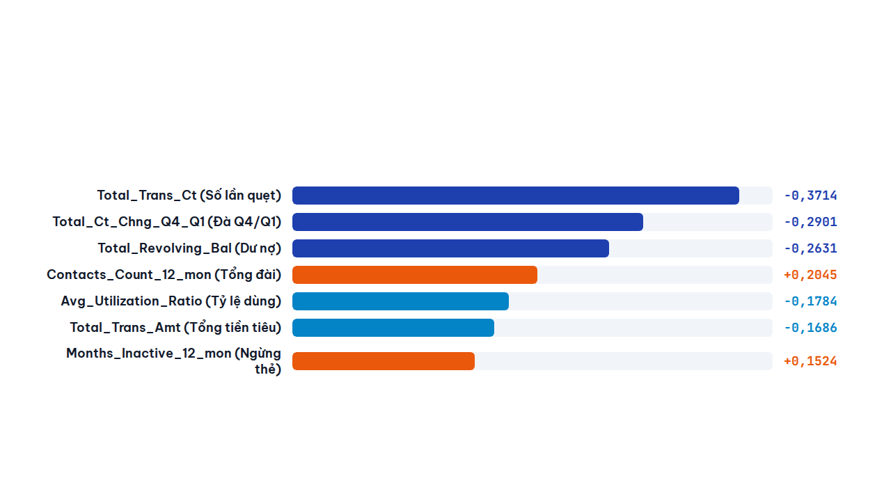
03 • MA TRẬN TƯƠNG QUAN PEARSON (r)
Xếp hạng Hệ số Tương quan với Churn

Slide 8
03 • PHÂN TÍCH NGƯỠNG HÀNH VI (SQL QUERY 2)
Ngưỡng Rủi ro theo Số lần Quẹt thẻ
85,50%
Tỷ lệ Churn theo Mốc Quẹt thẻ / Năm
Tổng khách rời bỏ nằm ở mốc ≤ 60 lần/năm
≤ 30 lần
29,23%
31–40 lần
41,24%
41–50 lần
48,40%
51–60 lần
24,51%
48,40%
> 60 lần
3,88%
Đỉnh hủy thẻ nhóm 41–50 lần do giảm tốc Q4

Slide 9
03 • CHÂN DUNG RỦI RO HÀNH VI
6 Dấu hiệu Cảnh báo Hủy thẻ
Quẹt thẻ ít
Giảm quẹt cuối năm
Dư nợ xoay vòng thấp
Total_Trans_Ct ≤ 60
Total_Ct_Chng < 0,5
Revolving_Bal < 500
Gọi tổng đài nhiều
Ngừng giao dịch lâu
Ít gắn kết dịch vụ
Contacts_Count ≥ 3
Months_Inactive ≥ 3
Relationship_Cnt ≤ 2

Slide 10
04 • KHAI PHÁ DỮ LIỆU SQL (QUERY 4)
Phân tầng Thang điểm Rủi ro SQL (0–6 Điểm)
Thang điểm Risk Score | Tỷ lệ Rời bỏ Thực tế | Kịch bản Chăm sóc Nghiệp vụ
Mức 5 – 6 điểm (Nguy kịch) | 85,0% – 100,0% | CSKH gọi điện hỗ trợ khẩn cấp
Mức 4 điểm (Ưu tiên cao) | Rủi ro cao | Trích xuất Watchlist Top 20 chi tiêu lớn
Mức 3 điểm (Cảnh báo sớm) | Trung bình cao | Gửi ưu đãi hoàn tiền tự động
Mức 0 – 2 điểm (An toàn) | < 2,0% | Duy trì tích điểm tiêu chuẩn

Slide 11
05 • CHỌN LỌC ĐẶC TRƯNG (FEATURE SELECTION)
Tinh giản từ 20 Biến xuống 9 Đặc trưng Cốt lõi
Giữ lại 9 Biến Hành vi & Tài chính
Loại bỏ 11 Biến Nhiễu & Dư thừa
Mã định danh CLIENTNUM
-1 cột
6 Biến Tín hiệu Rủi ro Chính
Total_Trans_Ct, Total_Ct_Chng_Q4_Q1, Total_Revolving_Bal, Contacts_Count, Months_Inactive, Relationship_Count
Hạn mức (Open_To_Buy, Credit_Limit)
-2 cột
5 biến phân loại dạng chữ
-5 cột
3 Biến Quy mô & Tỷ lệ Bổ trợ
3 biến số nhân khẩu học (|r| < 0,02)
-3 cột
Total_Trans_Amt, Total_Amt_Chng_Q4_Q1, Avg_Utilization_Ratio

Slide 12
05 • ĐÁNH GIÁ MÔ HÌNH RANDOM FOREST (9 BIẾN)
Hiệu suất Dự báo & Ma trận Nhầm lẫn
93,68%
91,38%
82,27%
74,81%
Accuracy (Độ chính xác)
Recall (Bắt đúng rời bỏ)
F1-Score (Cân bằng)
Precision (Chuẩn xác)
Tập Test: 2.026 khách (200 cây • max_depth=8) | Dự đoán: Ở lại (0) | Dự đoán: Rời bỏ (1)
Thực tế: Ở lại (1.701 khách) | 1.601 khách (Dự báo đúng 94,12%) | 100 khách (Danh sách Watchlist)
Thực tế: Rời bỏ (325 khách) | 28 khách (Bỏ sót 8,62%) | 297 khách (Bắt trúng 91,38%)

Slide 13
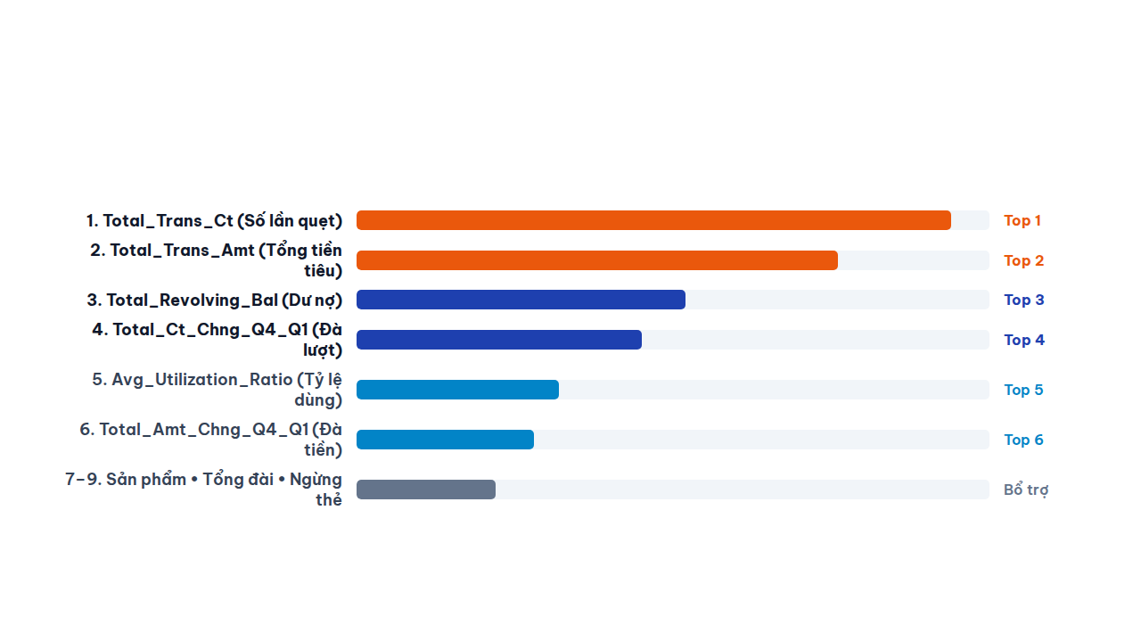
05 • GIẢI THÍCH MÔ HÌNH (FEATURE IMPORTANCE)
Xếp hạng Đóng góp của 9 Đặc trưng

Slide 14
05 • ỨNG DỤNG THỰC TIỄN & GIẢI PHÁP
Danh sách Watchlist (100 Khách) & Đề xuất
Mã Khách (CLIENTNUM) | Lượt quẹt | Tổng chi tiêu | Đà Q4/Q1 | Dư nợ | Gọi CSKH | Ngừng dùng
755420433 | 20 lần | 1.068 USD | 0,818 | 1.417 USD | 3 lần | 3 tháng
772000533 | 23 lần | 1.809 USD | 0,278 | 1.113 USD | 2 lần | 3 tháng
708655983 | 24 lần | 1.353 USD | 0,263 | 0 USD | 2 lần | 3 tháng
716944983 | 27 lần | 1.658 USD | 0,500 | 2.517 USD | 4 lần | 3 tháng
1. Chăm sóc 1-1
2. Kích cầu Quẹt thẻ
3. Bán chéo Dịch vụ
Gọi điện xử lý khiếu nại gấp.
Hoàn tiền vượt mốc 60 lần/năm.
Tăng gắn kết lên ≥ 3 sản phẩm.

Slide 15
TỔNG KẾT ĐỒ ÁN ADY201c
Cảm ơn Thầy Cô đã Lắng nghe
Nhóm sẵn sàng giải đáp các câu hỏi phản biện từ Hội đồng

